Slide 1





Slide 2


Slide 3


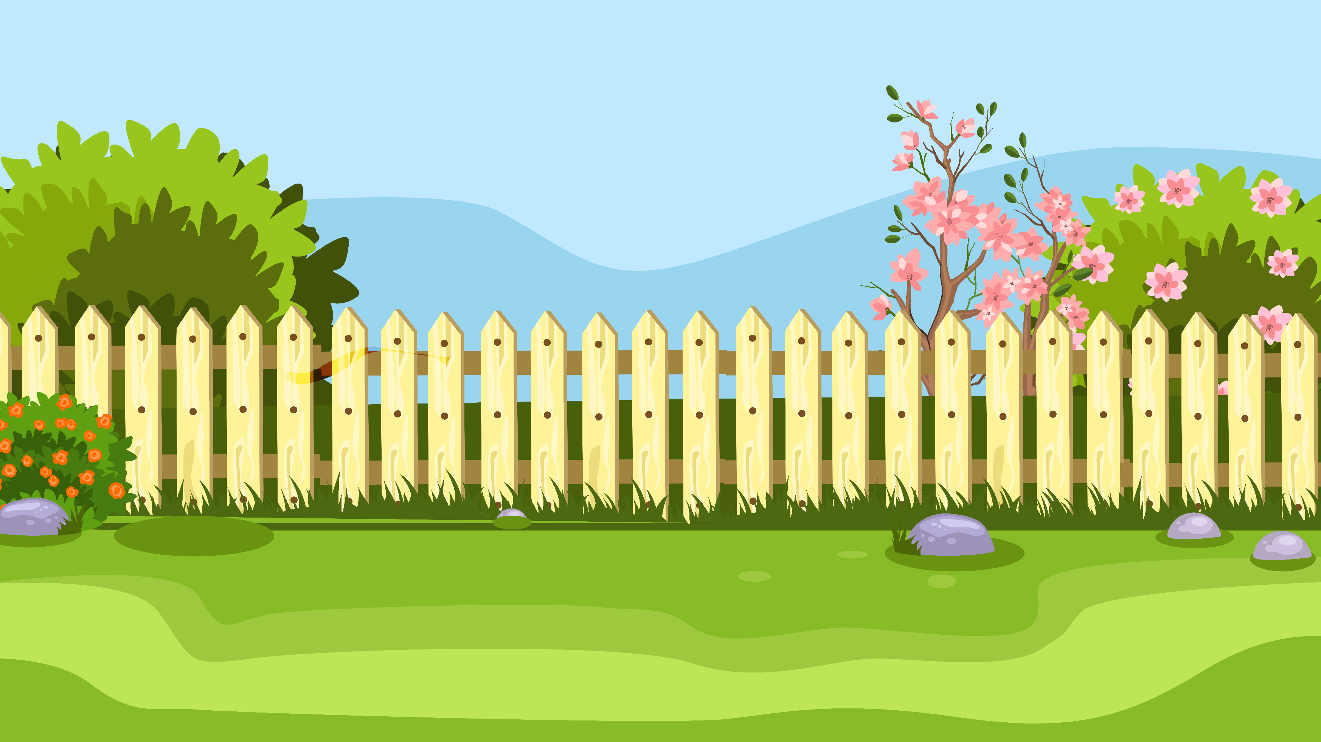
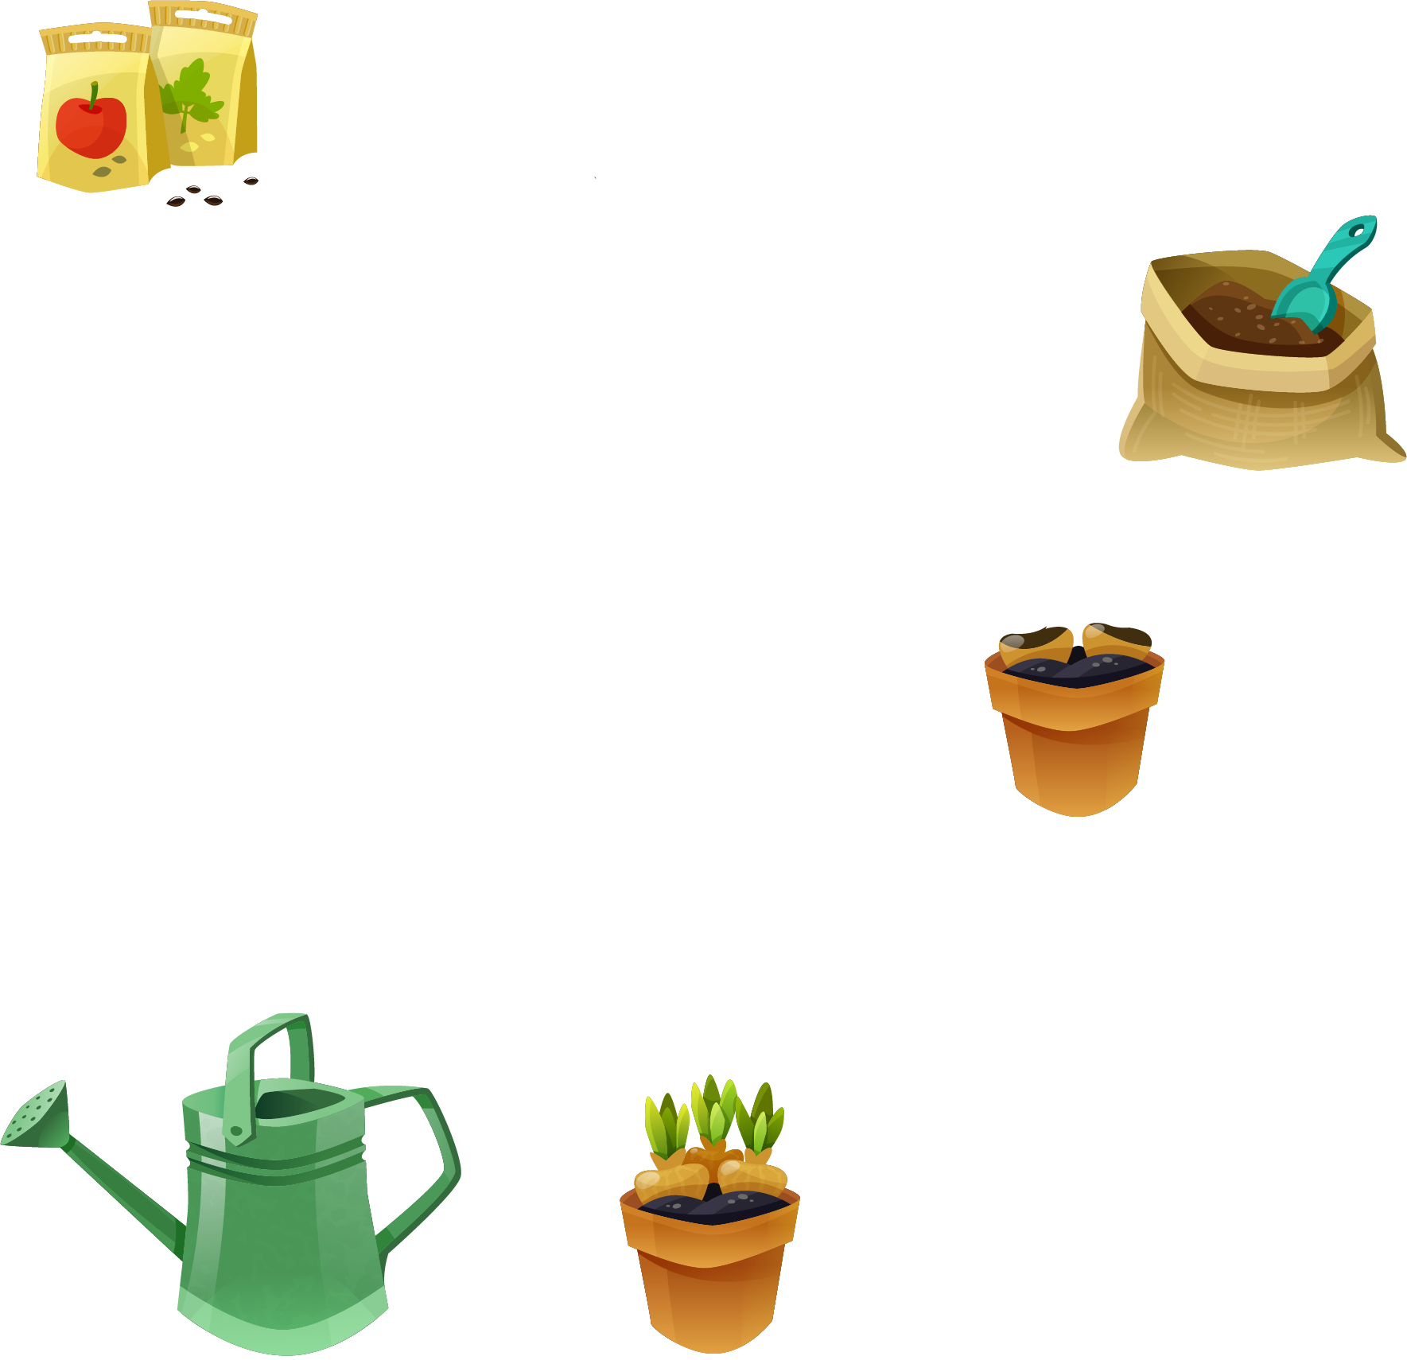

Hãy cùng giúp Na chuẩn bị các vật liệu và dụng cụ cần thiết để trồng cây nhé!
Notes:
GV nhấn vào các dụng cụ để đến với câu hỏi
GV nhấn vào chữ: Trồng cây cùng Na để đến slide cuối

Slide 4







*
15 giây x 4 = ..... phút
1
0,5
2
4
Notes:
GV nhấn vào dụng cụ bên trái câu hỏi để quay về slide đầu

Slide 5
*
2 giờ 20 phút × 2 = ?
4 giờ 20 phút
4 giờ 40 phút
2 giờ 40 phút
3 giờ 40 phút
Notes:
GV nhấn vào dụng cụ bên trái câu hỏi để quay về slide đầu

Slide 6
*
2 phút 10 giây × 3 = ?
6 phút 20 giây
2 phút 30 giây
5 phút 20 giây
6 phút 30 giây
Notes:
GV nhấn vào dụng cụ bên trái câu hỏi để quay về slide đầu

Slide 7
*
1 phút 30 giây × 10 = … phút
12
10
14
15
Notes:
GV nhấn vào dụng cụ bên trái câu hỏi để quay về slide đầu

Slide 8



Slide 9


Slide 10


Slide 11
2 phút 10 giây x 4 = ?
2 phút 10 giây
4
x
8 phút 40 giây
Vậy: 2 phút 10 giây x 4 = 8 phút 40 giây

Slide 12


Slide 13

Tính
a) 2 giờ 20 phút × 2
b) 3 phút 10 giây × 3
= 4 giờ 40 phút
= 9 phút 30 giây

Slide 14

a) Tính (theo mẫu).
Mẫu: 1 giờ 25 phút x 3 = ?
1 giờ 25 phút
3
x
3 giờ 75 phút
(75 phút = 1 giờ 15 phút)
1 giờ 25 phút x 3 = 4 giờ 15 phút
2 phút 30 giây × 3
3 giờ 30 phút × 2

Slide 15
2 phút 30 giây × 3
2 phút 30 giây
3
x
6 phút 90 giây
(90 giây = 1 phút 30 giây)
Vậy: 2 phút 30 giây × 3 = 7 phút 30 giây

Slide 16
3 giờ 30 phút × 2
3 giờ 30 phút
2
x
6 giờ 60 phút
(60 phút = 1 giờ)
Vậy: 3 giờ 30 phút × 2 = 7 giờ

Slide 17

b) Chọn câu trả lời đúng.
Việt thiết kế một trò chơi gồm 10 câu hỏi với thời gian dành cho mỗi câu hỏi là 1 phút 30 giây. Hỏi trò chơi Việt thiết kế có thời gian bao lâu?
A. 10 phút 30 giây
B. 15 phút
C. 300 giây

Slide 18


Slide 19

Quan sát tranh rồi trả lời câu hỏi.
3
Hỏi Mai đã xem video hướng dẫn trong bao lâu, biết video dài 4,25 phút.

Slide 20
Bài giải:
Mai xem hướng dẫn trong khoảng thời gian là:
4,25 × 5 = 21,25 (phút)
Đáp số: 21,25 phút hay 21 phút 15 giây.

Slide 21


Chia sẻ nội dung bài học cùng người thân
Chuẩn bị nội dung bài mới.

Slide 22


